Slide 1

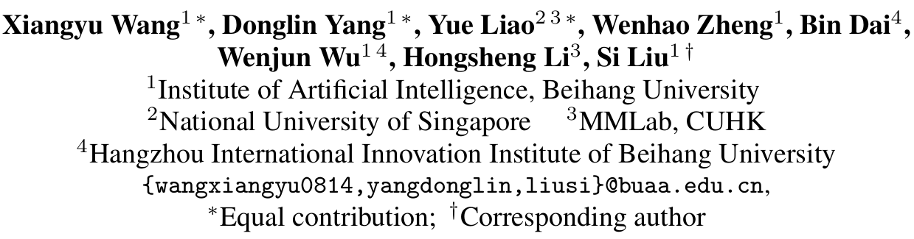
Presentation
UAV-Flow Colosseo: A Real-World Benchmark for Flying-on-a-Word UAV Imitation Learning
主讲人：宋生敏
日期：2025.9.26

Slide 2
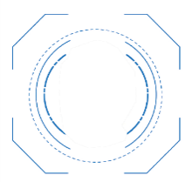
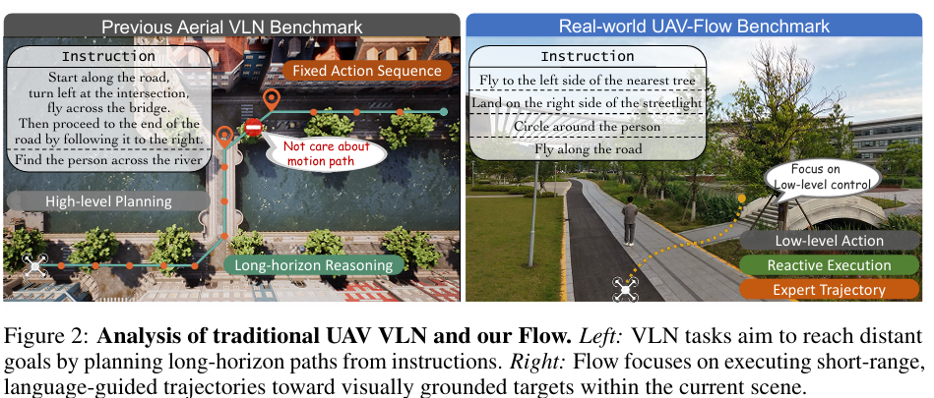
Presentation
1
Introduction
研究背景：
以往的研究主要集中在高层次的路径规划和长期导航任务（如Vision-and-Language Navigation, VLN），假设低层次的飞行控制（如在视觉场景内对简单指令做出反应）已经足够可靠。然而，对于无人机而言，由于其在三维空间中的复杂飞行特性（如高自由度和动态视角），这一假设并不成立。因此，本文提出了一个新方向，即语言引导的低层次飞行控制，使无人机能够实时响应简单、精细的指令。

Slide 3
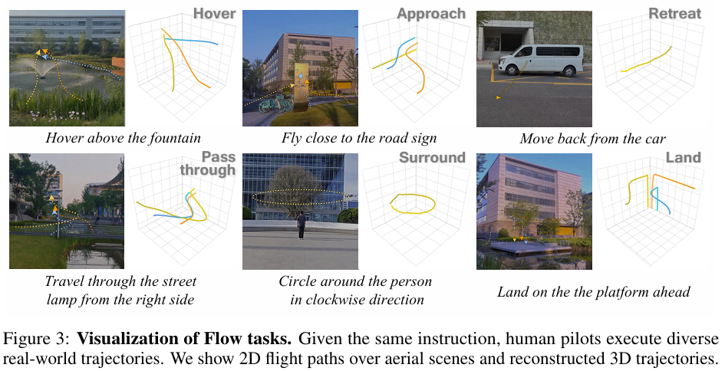
Presentation
1
Introduction
解决方案：
为了实现上述目标，本文提出了一个名为“Flying-on-a-Word (Flow)”的任务，通过模仿人类飞行员的飞行轨迹来训练无人机执行语言指令。构建一个大规模的真实世界数据集，包含多样化的飞行环境和精细的飞行技能任务，以支持无人机的模仿学习。聚焦于从无人机 long-horizon path planning 的“flying far”转变为 short-range, fine-grained trajectory control 的“flying better”.

Slide 4
Presentation
1
Introduction
从模拟到真实世界的部署：
论文还探讨了如何将大规模模型部署到真实世界的无人机上，解决由于无人机有限的计算能力导致的模型部署难题。为此，提出了一种地面-无人机协作框架，使无人机能够将视觉输入和状态信息传输到地面站进行推理，并接收控制反馈，从而实现低延迟的实时飞行控制。
系统评估和基准测试：
为了系统地评估不同模型在Flow任务中的表现，论文构建了一个基于模拟环境的评估协议，并在真实世界和模拟环境中对多种视觉-语言导航（VLN）和视觉-语言-动作（VLA）模型进行了广泛的实验和基准测试。

Slide 5

Presentation
2
Method
任务定义：
将语言引导的低层次飞行控制形式化为“Flow”任务，要求无人机根据自然语言指令执行短距离、反应式的飞行行为。该任务强调视觉基础的交互和简单的人类类操作（例如绕行或通过障碍物）。公式展示如下所示：
核心能力：确定完成Flow任务所需的两个核心能力：运动意图理解（解释低层次飞行语义）和空间上下文定位（将语言中的空间引用与视觉观察联系起来）。
I：自然语言指令
O: 无人机视觉观测数据
S: 无人机6-DoF状态
a: low-level control action
Notes:
置换矩阵P

Slide 6
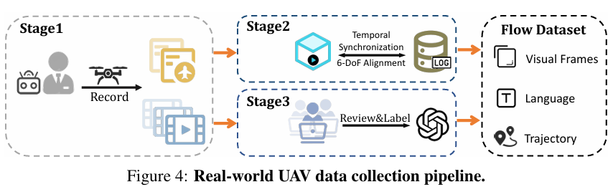
Presentation
2
Method
构建真实数据集（UAV-Flow）：
数据收集：在三个大规模校园环境中，由专业无人机飞行员手动操作无人机，按照语言指令执行飞行任务，收集同步的无人机机载视频和对应的6自由度状态轨迹，形成语言-视觉-动作序列。
数据标注：组织大规模标注团队对飞行视频进行审查和标注，生成精确且简洁的语言指令，描述无人机的运动及其与场景上下文的关系。同时，利用大型语言模型（LLM）丰富语言指令的多样性，创建固定指令集和开放词汇指令集。
Notes:
置换矩阵P

Slide 7
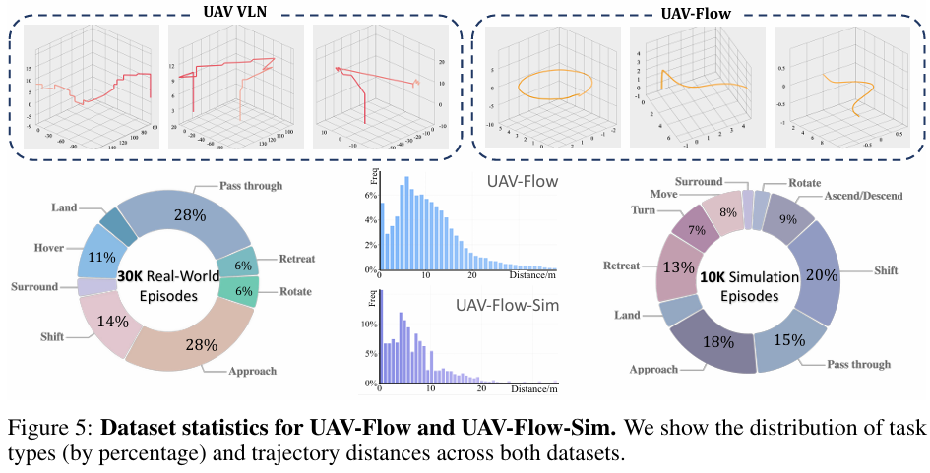
Presentation
2
Method
构建仿真数据集（UAV-Flow-Sim）：
模拟环境：在基于Unreal Engine的校园环境中，利用UnrealCV构建模拟数据集，模拟真实世界的数据收集过程，包括人类飞行员手动收集的飞行轨迹和基于规则的数据收集。
Notes:
置换矩阵P

Slide 8
Presentation
2
Method
构建仿真数据集（UAV-Flow-Sim）：
模拟环境：在基于Unreal Engine的校园环境中，利用UnrealCV构建模拟数据集，模拟真实世界的数据收集过程，包括人类飞行员手动收集的飞行轨迹和基于规则的数据收集。
Notes:
置换矩阵P

Slide 9
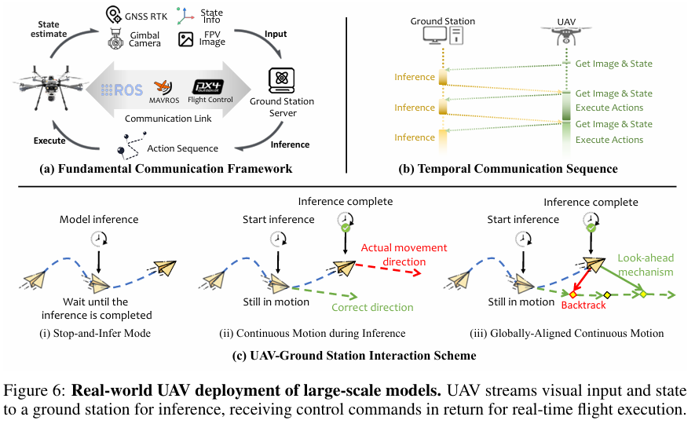
Presentation
2
Method
提出地面-无人机协作部署框架：
协作框架：为了解决无人机有限的计算能力问题，提出一种地面-无人机协作策略。无人机将第一人称视角（FPV）视频和状态数据流式传输到地面站进行推理，并接收控制反馈以实现实时飞行控制。
延迟处理：提出一种全局对齐的连续运动方案，通过前瞻机制进行分块动作预测，将预测的目标点与当前无人机状态融合以产生全局姿态，并过滤掉已经过去的点，以提高控制稳定性和执行精度。
Notes:
置换矩阵P

Slide 10
Presentation
2
Method
评估：
开发了一个闭合回路的模拟测试环境，采用成功率（SR）和归一化动态时间规整（NDTW）两个指标来评估模型在Flow任务上的性能。
1. 成功率（Success Rate, SR）：任务完成度的主观判断
SR 是衡量模型 “能否满足指令语义需求” 的核心指标，聚焦 “任务结果的正确性”，具体计算逻辑是：
对每一次测试任务，记录模型生成的预测轨迹（无人机实际飞行的路径）和目标点（模型计划到达的关键位置），通过 “人工检查（Manual Inspection）” 判断：预测轨迹是否 “在语义上满足指令要求”—— 即不纠结路径细节，只关注 “核心动作是否完成”。
指标意义：SR 直接反映模型 “理解语言指令 + 生成有效控制动作” 的核心能力 —— 若 SR 低，说明模型无法将语言语义转化为正确的飞行行为，是 “任务级” 的性能底线。
2. 归一化动态时间规整（Normalized Dynamic Time Warping, NDTW）：轨迹质量的客观量化
NDTW 是弥补 SR“只看结果、不看过程” 缺陷的关键指标，聚焦 “预测轨迹与理想轨迹的相似度”，解决 “语义正确但路径劣质” 的评估问题，具体解析如下：
NDTW 的核心原理动态时间规整（DTW）原本是用于 “对齐两个长度不同的时间序列” 并计算相似度的算法。在本任务中，NDTW 对其进行 “归一化” 改造，用于衡量模型预测轨迹与参考轨迹（人工设计的 “理想最优轨迹”。
指标意义：NDTW 从 “过程质量” 维度补充评估 ——SR 确保 “做对事”，NDTW 确保 “把事做好”，两者结合才能全面反映模型的精细控制能力。
Notes:
置换矩阵P

Slide 11
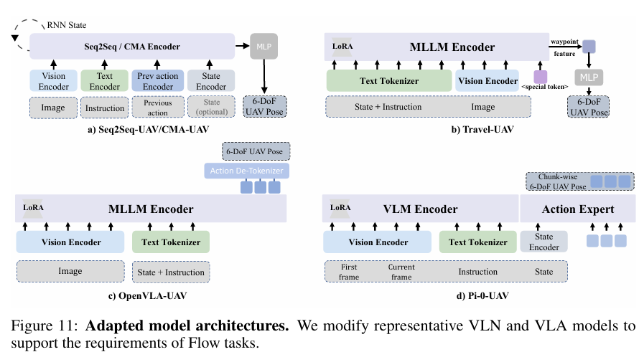
Presentation
3
Experiments
实验目的：
系统地评估不同模型在“Flow”任务上的表现，包括对语言指令的理解和执行能力。
实验设置：
  使用UAV-Flow-Sim模拟数据集，该数据集包含10109条轨迹，涵盖多种动作类型。
  采用成功率（SR）和归一化动态时间规整（NDTW）两个指标来评估模型性能。
  测试了以下模型：
    VLN模型：Seq2Seq-UAV、CMA-UAV、Travel-UAV。
    VLA模型：OpenVLA-UAV、Pi-0-UAV。

Slide 12
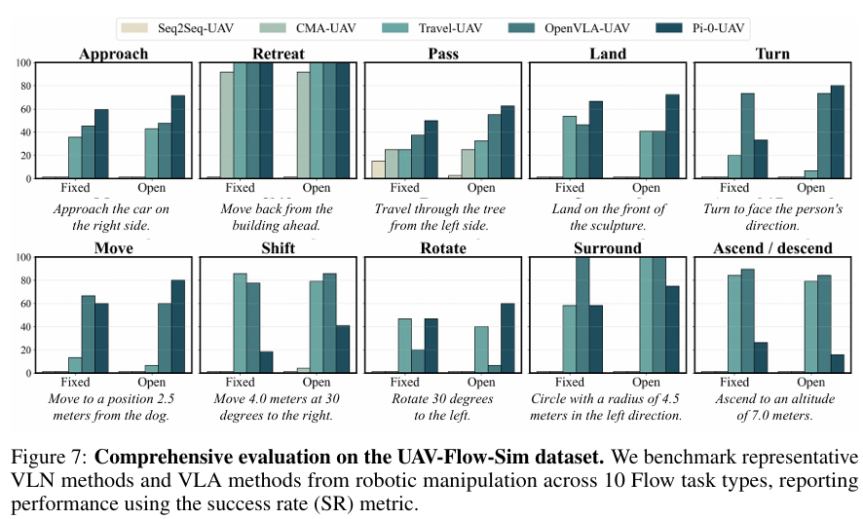
Presentation
3
Experiments
实验结果：
成功率（SR）：
VLN模型（Seq2Seq-UAV和CMA-UAV）在Flow任务上表现较差，成功率较低。
Travel-UAV在执行原始运动指令方面表现较好，但在需要精细视觉理解的任务上表现有限。
VLA模型（OpenVLA-UAV和Pi-0-UAV）在成功率上显著优于VLN模型，特别是在需要视觉基础交互的任务上。

Slide 13
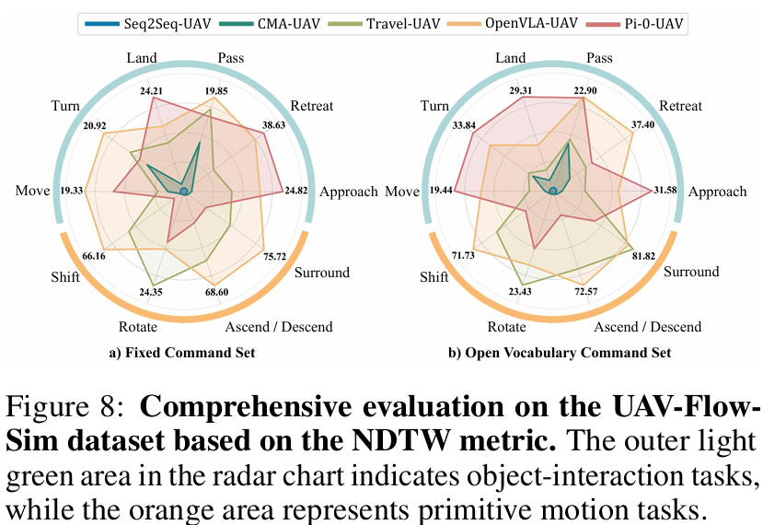
Presentation
3
Experiments
实验结果：
归一化动态时间规整（NDTW）：
VLA模型在NDTW指标上也优于VLN模型，表明其生成的轨迹与参考轨迹更相似。
OpenVLA-UAV在需要精细视觉理解的任务上表现较好，但可能在某些场景下难以确定准确的停止点。
Pi-0-UAV在视觉理解方面表现强劲，但在处理精细运动意图指令时表现稍弱，这可能是由于其训练范式限制。

Slide 14
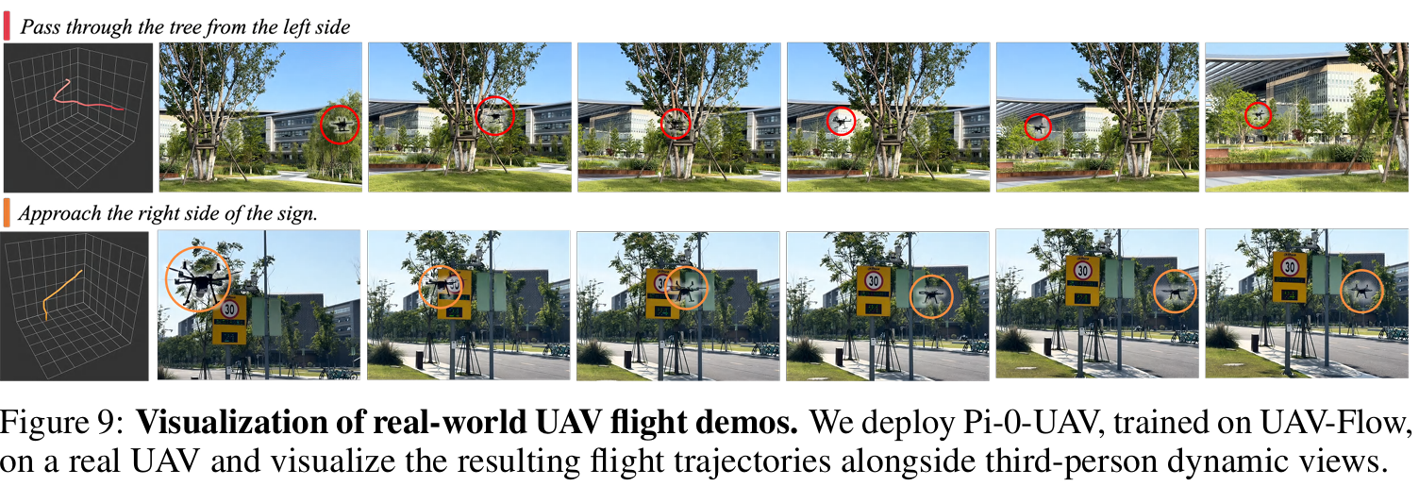
Presentation
3
Experiments
真实世界部署验证
实验目的：验证经过训练的模型在真实世界环境中的部署能力。
实验设置：
  使用Pi-0-UAV模型，该模型在模拟环境中表现较好。
  采用地面-无人机协作框架进行部署，无人机将视觉输入和状态信息传输到地面站进行推理，并接收控制反馈。
  在真实世界环境中执行多种语言指令，包括接近、环绕、通过、后退、着陆等任务。
实验结果：
  模型能够准确执行语言指令，并生成精确的飞行轨迹。
  通过实际飞行演示，展示了模型在真实世界条件下的执行能力，证明了从数据收集到模型训练再到真实世界部署的端到端流程的有效性。

Slide 15
Presentation
4
Conclusion
结论
在本研究中，我们提出了 UAV-Flow 基准测试集 —— 这是一个全新的基准，旨在探索模仿学习如何帮助无人机理解语言指令并执行细粒度动态动作。为支撑此项研究，我们收集了包含 3 万条飞行轨迹的真实世界数据集，该数据集覆盖了多种动作类型与环境条件。我们进一步提出了一种地 - 机协同部署框架，构建了从数据采集、模型训练到无人机真实场景部署的端到端流程。此外，我们还开发了一套配套的闭环仿真工具集，以助力对模型在 Flow 任务上的性能进行系统性评估。
局限性
本研究仍存在若干局限性，值得进一步探索。一方面，受飞行安全、环境多变性等实际条件限制，开展系统性的真实场景实验并建立统一的评估指标仍面临挑战。在未来的研究中，我们计划开发更安全、全闭环的真实场景评估框架，以支持全面的性能评估。另一方面，当前研究主要聚焦于视觉范围内的短程动作控制。如何将细粒度短程动作执行与长程规划相结合，是构建真正智能的、语言驱动型无人机系统的关键挑战，也将成为未来研究的主要方向。

Slide 16
Presentation
Thanks!

